Slide 1

강한 압박 시도하여 상대방을 정신없게 만드는 팀
공격
압박을 통해 볼 탈취 후 재빨리 짧은 패스를 연결하여 슈팅찬스를 잡는다.
수비
거친 수비수, 헤딩경합 우위, 높은 수비라인을 보완하는 오프사이드 수비

Slide 2
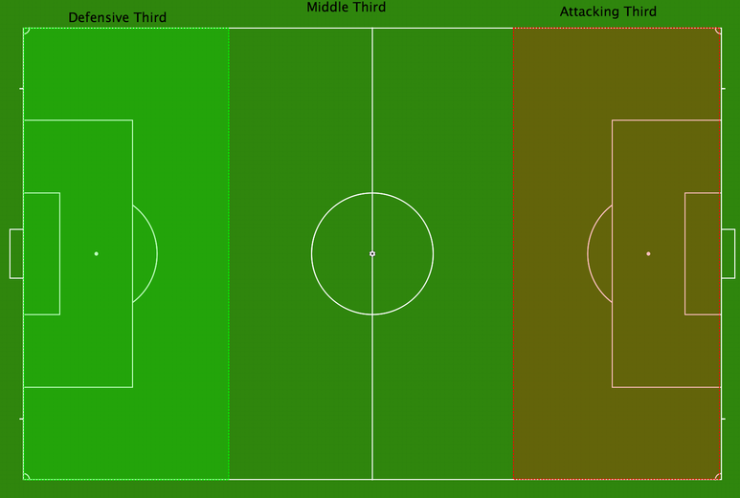
22% / 47% / 32%
very strong
short 키패스 1위
강한 압박 시도하여 상대방을 정신없게 만드는 팀
공격
압박을 통해 볼 탈취 후 재빨리 짧은 패스를 연결하여 슈팅찬스를 잡는다.
수비
거친 수비수, 헤딩경합 우위, 높은 수비라인을 보완하는 오프사이드 수비

Slide 3
강한 압박 시도하여 상대방을 정신없게 만드는 팀
파울 2위
태클 1위
공격
압박을 통해 볼 탈취 후 재빨리 짧은 패스를 연결하여 슈팅찬스를 잡는다.
공중볼 승리 2위
오프사이드 유도 1위
수비
거친 수비수, 헤딩경합 우위, 높은 수비라인을 보완하는 오프사이드 수비

